Slide 1


Slide 2


Slide 3








Convocatòria Erasmus Pràctiques 2025-2026

Slide 4
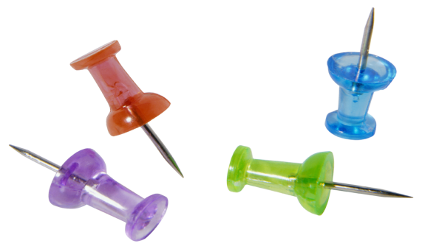
Passos a seguir
Cercar una institució d’acollida amb antelació suficient
Sol·licitud de la beca Erasmus Pràctiques en qualsevol dels quatre terminis (Seu electrónica UV)

Slide 5
Modalitats
Modalitat A: pràctiques curriculars
Modalitat B: pràctiques per a recentment titulats

Slide 6
Modalitat A
Requisits
Alumnat de grau o màster oficial
Matrícula d´assignatura de practiques en el curs 2025-2026
Pràctica confirmada per la Comissió de Pràctiques del Centre (annex aprovació práctica)
Contracte de practiques (annex)

Slide 7
Modalitat B
Requisits
En què es diferencia les pràctiques modalitat B de les pràctiques extracurriculars?
Les pràctiques extracurriculars es fan quan el/la estudiant encara està cursant el grau o màster en la UV.
Les pràctiques modalitat B es fan quan el/la estudiant ja ha finalitzat el grau o màster

Slide 8
Modalitat B
Requisits
Estudiantat amb estudis finalitzats abans de l'últim dia del termini de sol·licitud (TFG o TFM inclòs)
No és necessari haver sol·licitat el títol de grau o màster.
Contracte de pràctiques (annex)

Slide 9

Qui pot demanar pràctiques extracurriculars o Modalitat B en Forthem?
L'Aliança FORTHEM està formada per nou universitats.
NOMÉS si prèviament t'han acceptat les pràctiques dins de l’aliança FORTHEM (forthem@uv.es)
https://www.forthem-alliance.eu/

Slide 10

  Organitzacions dels Estats europeus que participen en Erasmus:
        Empreses
        ONGDs
        Universitats
        Hospitals
        Ambaixades
        Etc…
Destinacions

Slide 11


Destinacions
NO elegibles
    Institucions de la Unió Europea
    Organitzacions que gestionen programes de la Unió Europea
    Si tens dubtes pots consultar en l'enllaç que tenim a la web:

Slide 12

Trobar una Destinació
    Coordinadors/es de mobilitat
    Coordinadors/es de pràctiques
    Professors de la teua Facultat
    Webs i base de dades: Consulta
    Web de Relacions Internacionals

Slide 13

A tenir en compte:
Estada mínima: 2 mesos. Un estudiant pot ser Erasmus (Estudis i Pràctiques) fins un màxim de 12 mesos (360 dies naturales) per cicle
Excepció: 24 mesos els estudiants de Medicina i Odontologia, Farmàcia i Doble Grau en Farmàcia i Nutrició.
Període finançat: màxim 12 mesos en tot cas.
Durada de l’estada

Slide 14
Les pràctiques NO es poden començar en cada termini fins les dates d’inici establertes en la convocatòria.
Data límit realització pràctiques: 30 setembre 2026
Durada de l’estada
Termini | Inici de les pràctiques
1 | A partir del 15-09-25
2 | A partir del 20-11-2025
3 | A partir del 05-03-2026
4 | A partir del 01-06-2026

Slide 15

Compatibilitat amb altres beques Erasmus+
Pots ser beneficiari d'Erasmus Estudis i Erasmus Pràctiques durant el mateix curs acadèmic, sempre que siga en períodes diferents i independents.
Exemple: Erasmus Estudis durant el primer quadrimestre i Erasmus Pràctiques durant el segon quadimestre
La beca está condicionada al compliment dels requisits de les bases, en cas d’incompliment la beca queda cancel·lada

Slide 16
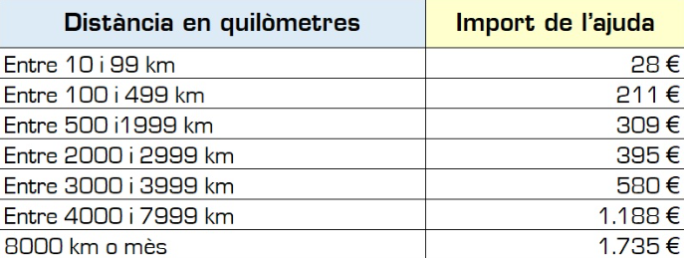
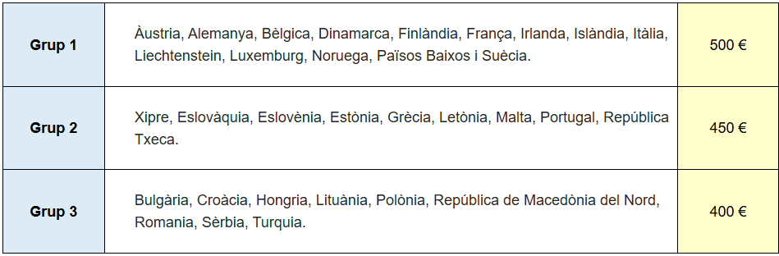
Quantia de la beca

Slide 17
Ajuda addicional
    250 euros addicionals al mes per als estudiants i estudiantes:
      Becaris del Ministeri al curs 2024-2025 o 2025-2026
      Discapacitats
      Família nombrosa o monoparental
      Víctimes terrorisme o violència de gènere
      Refugiats

Slide 18

Viatge ecològic
¿Què es considera desplaçament ecològic?
S'entén per desplaçament ecològic el realitzat en transport sostenible, en el qual s'utilitzen mitjans de transport de
baixes emissions durant la major part del viatge.
Es considera viatge ecològic el realitzat
amb autobús, ferrocarril, bicicleta o l'ús compartit de vehicles.
El viatge ha d'incloure tant l'anada com la tornada.

Slide 19
L'alumnat que realitze desplaçament ecològic rebrà estes 2 ajudes:
Viatge ecològic
a) 6 dies addicionals d'ajuda
individual, calculats sobre la quantia corresponent al grup del país de destinació
b) Un import d'ajuda de viatge
superior al viatje estándar, segons la taula i bandes de distància de la UE
Distance Calculator -Erasmus+ (europa.eu)
Ayuda de viaje desplazamiento ecológico
Distancias | Cuantía
100 -499 km | 285 EUR
500 -1.999 km | 417 EUR
2.000 -2.999 Km | 535 EUR
3.000 -3.999 Km | 785 EUR

Slide 20

    Primer termini: 70% de l’import total
    Segon termini: 30% de l’import total
Pagaments

Slide 21

    No es requereix l’acreditació de nivell lingüístic per la Universitat
    No obstant, les organitzacions de destinació solen requerir-lo
Requisit linguístic

Slide 22

  Primer termini: del 3 al dia 11 de juliol de 2025. TANCAT
  Segon termini: del 6 al 24 d'octubre de 2025. TANCAT
  Tercer termini: del 19 de gener al 6 de febrer de 2026
  Quart termini: del 20 al 30 d’abril de 2026
Calendari Sol·licituds

Slide 23


Important
És compatible amb la beca Erasmus Pràctiques percebre ajudes econòmiques o en espècie per part de l'entitat en la qual es realitzen les pràctiques.
La concessió de la beca inclou una pòlissa d'assegurança d'accidents, malaltia greu, repatriació i responsabilitat civil (CASER).
És necessari comptar amb la Targeta Sanitària Europea.
Cada mobilitat de Pràctiques queda associada només a una empresa i destinació

Slide 24

    Presentació per Seu Electrònica UV:
  Procediment “Beca Erasmus Pràctiques 2025-26“
  Documentació disponible en la web https://www.uv.es/uvinternacional/es/uvinternacional.html
  practiques@uv.es
Sol·licitud
Telemàtica

